Slide 1
§9-5 第三角投影简介
一、概述
二、第三角投影规律

Slide 2
一、概述
V/H 组成的两面投影体系将空间分为4个分角。
v
Ⅱ
Ⅰ
Ⅲ
Ⅳ
我国《技术制图》国家标准规定，视图采用第一角投影画法，但国际上也有采用第三角投影画法的，即将物体放置在第三分角内投影。

Slide 3
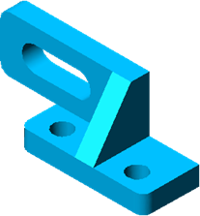
一、概述
物体置于第三分角内，则物体、投影面及观察者的位置：
观察者——投影面——物体
主视图：
从前向后在V面上所作投影
V
俯视图：
从上向下在H面上所作投影
右视图：
从右向左在W面上所作投影

Slide 4
一、概述
投影面的展开
W
V

Slide 5
一、概述
投影面的展开
（俯视图）
（主视图）
（右视图）

Slide 6
一、概述
投影面的展开——去边框
（俯视图）
（主视图）
（右视图）

Slide 7
二、第三角投影规律
采用第三角画法时，必须在图样中画出第三角投影的识别符号，如图所示。
第三角投影规律——度量关系
宽相等
长对正
V
高平齐

Slide 8
二、第三角投影规律
第三角投影规律——方位关系
后
V
左
右
前
上
上
左
右
前
后
下
下

Slide 9
本章结束

